Slide 1
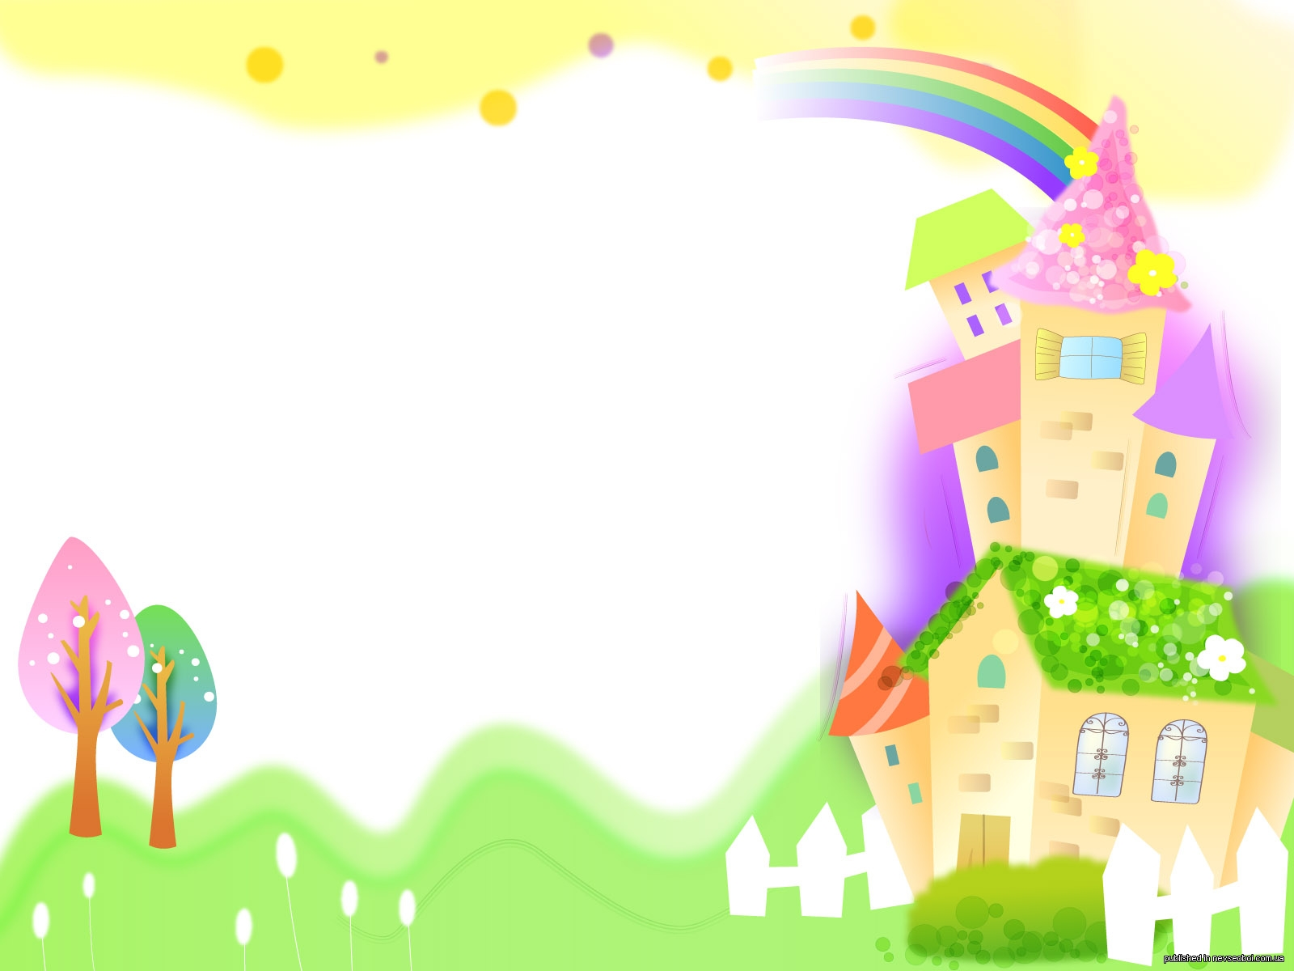
Реальность и фантазия
Персонажи русских сказок

Slide 2
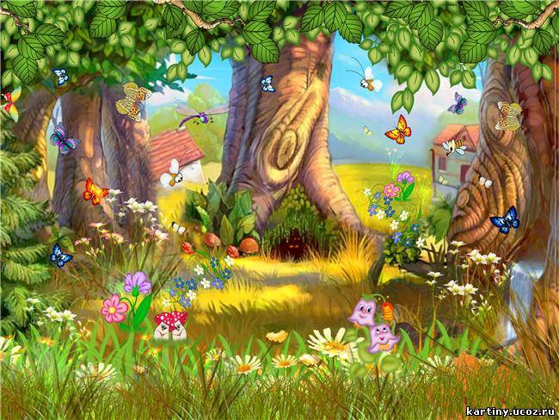
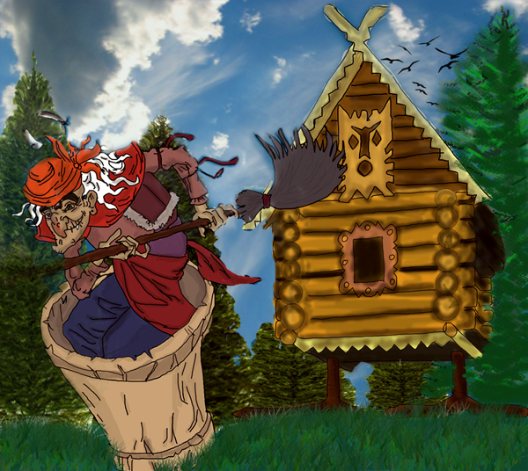

Slide 3
Баба-Яга - кто она?
Баба-Яга, лесная старуха-волшебница или ведьма.
Чаще всего она встречается в сказках, где главными персонажами являются маленькие дети или Иван-царевич, разыскивающий или добывающий свою невесту и «заморские» диковинки.
В народном сознании Баба-Яга представлялась злой столетней старухой.
Кроме того, в сказках она изображается уродливой и безобразной.

Slide 4
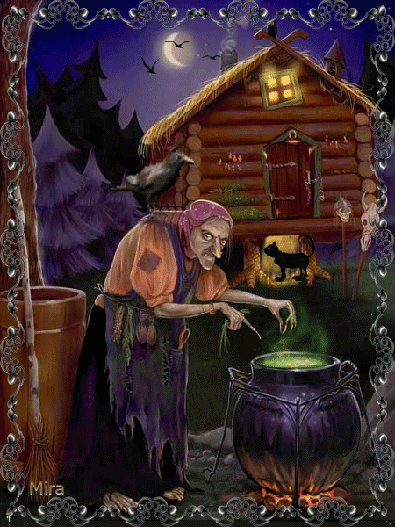
Имя Бабы-Яги
Баба-Юга и
Баба-Язя, Баба-Ягабова,
Ега-биха, Егибиниха,
Яга-Ягинишна.

Slide 5
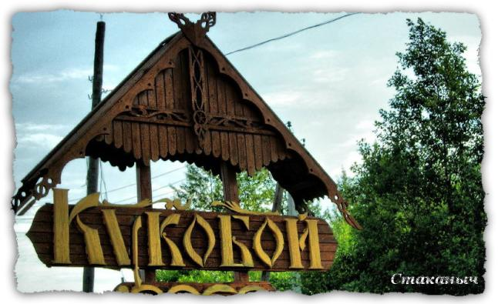
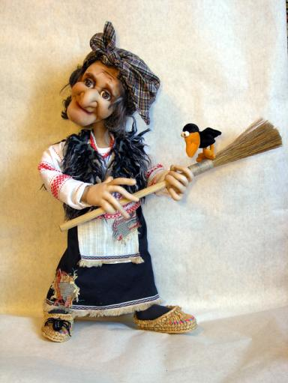
Родина Бабы-Яги

Slide 6
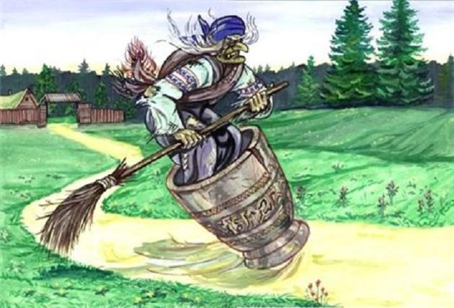

Slide 7
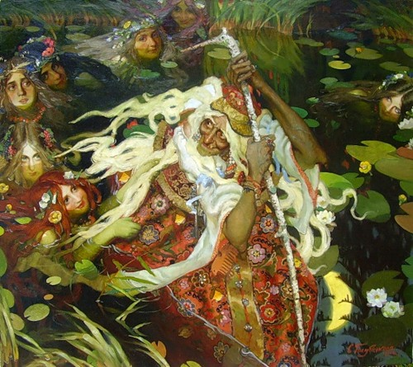

Slide 8
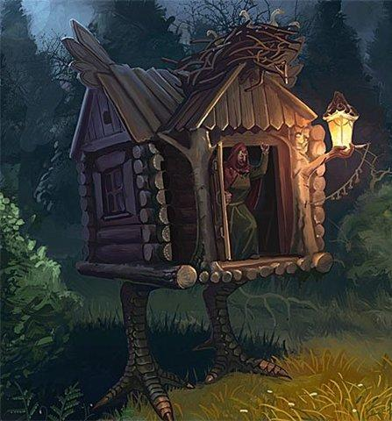

Slide 9
Кроссворд «Атрибуты Бабы-Яги»
 |  |  |  |  |  | 8
1
 |  |  |  | 2
 |  |  |  |  | 3
 | 4
5
 |  |  |  |  |  | - |  |  | 9
 |  |  |  | 6
 | 7
Жилище Бабы-Яги.
Орудие для заметания следов при полете.
Птица в жилище Бабы-Яги.
Средство отправки добычи Бабы-Яги в печь.
«Украшение» носа.
Емкость для варки добычи.
Универсальное средство передвижения.
Добавочное название Бабы-Яги.
Палка Бабы-Яги, обладающая волшебными свойствами.
ЯН Я Н Г
И З Б У Ш К А
ПОМЕЛО
СОВА
ЛОПАТА
БОРОДАВКА
К
Ю
К
А
КОТЁЛ
СТУПА

Slide 10
Практическая работа
Сегодня вы побудете художниками-иллюстраторами, создающими свой образ Бабы-Яги для сказки.

Slide 11
Творческих успехов!

